Slide 1
財務管理與資訊應用
第十六章 財務艱困、管理者誘因與資本結構的資訊內涵

Slide 2
本章概述
公司舉債固可因利息費用節稅(稅盾效果)使公司價值增加，但過度舉債也會使得公司的現金流量面對經濟巨大衝擊時變得不穩定，而使得破產機會大增，當公司面對破產(是一個程序，公司不是馬上就消失)而在財務艱困(financial distress)的情況時，將會產生許多相關的成本，本章將要討論公司的資本結構決策將如何影響其財務艱困(破產)成本，如何影響經理人的誘因，以及對投資者所投射的資訊內涵(signaling information)。當一個公司過度舉債時，這些相關衍生出來的成本將會大大削減了稅盾效果。
不論是稅盾效果或因舉債產生的額外成本對於不同型態的公司的影響程度都不同，這也反映在圖15.7中，每種產業所選擇的資本結構差異極大。

Slide 3
本章架構
16.1 完美市場下的違約與破產
16.2 破產成本與財務艱困
16.3 財務艱困(破產)成本與公司價值
16.4 最適資本結構：抵換理論
16.5 剝削債權人：舉債的代理成本
16.6 激發經理人：舉債的代理利益
16.7 代理成本與抵換理論
16.8 資訊不對稱與資本結構
16.9 資本結構：經理人最後的底線

Slide 4
16.1 完美市場下的違約與破產
舉債的公司對債券人有支付利息與償還本金的義務，當無法支付一部分或全部本金或利息時即被稱為違約(default)，債券人依法對於公司資產有一定的權力，在極端的情況下，公司已經完全無法支付本息時，可以申請破產保護，進入破產程序，債權人依法完全共同取得公司所有資產。換言之，一家公司只要有舉債就存在破產的機率與風險，然而在第十四章，我們已經知道：完美市場假設下，資本結構並不影響公司價值，本節將以一個虛設的數字例，進一步說明此一結果。

Slide 5
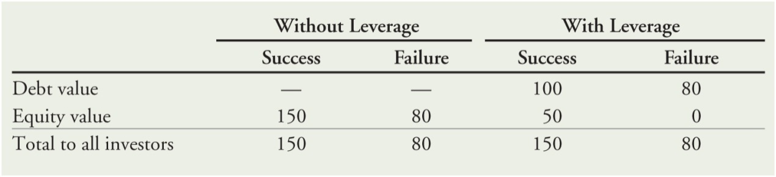
16.1 完美市場下的違約與破產
A公司：舉債與違約風險
A公司將發展一項新產品，如果成功，一年後的公司價值將為1.5億美元，若失敗則公司價值將僅存0.8億美元。假設該公司可以選擇：(1).完全以權益融通資金，(2).也可以部份舉債，在一年後到期的債務金額為1億美元。表16.1彙整了不同資本結構在產品成敗時的公司價值，以及權益和負債的價值：
表16.1 (單位：百萬元)

Slide 6
16.1 完美市場下的違約與破產
在完全以權益融資時，上表中的產品成敗的公司價值(最底下一列)即為權益的價值，即公司價值完全反應在權益價值上。而在部分舉債時，當產品成功時，公司價值為1.5億美元，反應在負債的價值為(到期的)1億美元(公司需要償還的金額)，而反應在權益的價值為0.5億美元；而若產品失敗，公司價值剩下0.8億美元，該價值完全歸負債價值，因為公司有義務要償還1億美元的負債，但公司只剩下0.8億美元價值，而因為股東只負有限責任，不須額外再出資償付不足的負債，所以將發生違約並破產，且該0.8億美元將完全屬於債權人。
由上面的例子來看，在完美市場假設下，破產並不會產生額外的成本，也就是破產並不會影響公司的價值(MM第1命題持續成立：公司價值與資本結構無關)。公司的價值完全反應在產品的成敗，我們對於產品的成敗可視之為「經濟艱困」(economic distress)，是經濟艱困才會影響公司價值(1.5億美元或0.8億美元)。

Slide 7
16.1 完美市場下的違約與破產
例16.1
根據表16.1的資料，在完美市場假設下，舉債與未舉債的資金成本都相同，假設都是5%，且產品成敗機率各為50%，則根據表16.1可以很清楚證明未舉債與舉債時的公司價值都一樣。
解
未舉債的公司價值：
舉債的公司價值：

Slide 8
16.2 破產成本與財務艱困
公司破產的處理是一個冗長且複雜的程序，不論對公司及其股東與債權人都將產生直接與間接成本。
當公司無法對其債權人支付應付的款項時，即處於違約狀況，債權人為了保全債權可以採取法律行動凍結公司的剩餘資產，為使所有債權人合理且公平獲得償付，且所凍結的公司剩餘資產若整批處分，會比分給個別債權人出售更有價值，故必須經過共同協調，例如召開債權人會議共同決議等。

Slide 9
16.2 破產成本與財務艱困
破產相關法規
各國多立破產相關專法，台灣為破產法，美國則為1978年破產改革法案(1978 Bankruptcy Reform Act)，其主要立法精神為公平對待債權人與避免公司剩餘資產的價值被不當破壞。企業被法院宣告破產後，可以進入兩種型態的破產保護，其一為清算(liquidation)，其二為重整(reorganization)。
1.清算：企業經過法院宣告破產後，由法院選任破產管理人(trustee，通常是一個法人)，在法院的指揮和監督之下，全面接管破產企業並負責破產財產的保管、清理、估價、處理和分配，總管破產清算事務。清算後的所得分配給債權人後，企業消滅。

Slide 10
16.2 破產成本與財務艱困
2.重整：通常企業被宣告破產後，其剩餘資產通常極其有限，因此大型公司若被宣告破產通常會進入重整程序，現有的管理階層被賦予研擬重整計畫的機會，企業並繼續營運，重整計畫中包括對債權人償債的處理方式，除了支付現金外，通常會額外給予債權人新的債權(如公司債)或權益證券(如股票，以債換股)，儘管這些現金與有價證券的價值可能仍比原來的債權價值低，但通常會比立刻拍賣公司剩餘資產的價值高，不過這些處置方式必須經過所有債權人的投票同意並經過法院核准才有效力，若法院駁回，則將進行清算程序。

Slide 11
16.2 破產成本與財務艱困
破產的直接成本
當公司進入破產保護後，常需要聘雇專業人員進行協助，因為聘僱這些人士必須支付的成本即為破產的直接成本，包括：律師、會計師、企管與財務的專家等，這類直接成本大約是公司剩餘資產是值得5%-10%，且公司越小所占比重越高。
◎公司若重整成功稱為workout。
◎當公司即將破產，也可採用預先包裹破產重整(prepackaged bankruptcy)的方式處理，即先在主要債權人的同意下，先行研擬重整計畫並執行重整。

Slide 12
16.2 破產成本與財務艱困
破產的間接成本
除了上述的法律與管理等直接成本，破產保護進行重整也會發生許多間接成本，雖然下面將說明的各項間接成本不易評估，但通常金額要比直接成本高得多。包括：
1.客戶流失：公司經營不善導致破產後，造成聲譽損失將流失客戶，特別是需要售後服務的產業，例如汽車業或航空公司的機票等。
2.供應商流失：供應商因擔心無法收回貨款，通常不願或減少對破產企業的供貨。
3.員工流失：對於破產企業，通常無力在新聘員工，而原有的員工也會醞釀離職或另謀職場；另方面公司如要挽留高價值性的員工，則可能要支付更多的代價才有辦法將職員留用。

Slide 13
16.2 破產成本與財務艱困
4.應收帳款呆帳增加：由於破產企業面臨經營上更加困難，客戶可能會期待破產企業真的「消失」，以規避應付的帳款，特別是金額較小的款項常更難回收。
5.緊急低價出售資產套現的損失：由於破產企業急需要資金周轉，通常會出售較有價值的資產(甚或賺錢的子公司)，但因為急於求售，容易被買方壓低價格因而造成損失。
6.清算資產的價值流失：某些進入破產保護的企業其實可能只是延遲其清算程序，這種情況下，越晚清算其實資產價值將會下跌更多；另外，即使進入重整程序，某些業務也可能被主管機關或法院勒令中止進行清算，造成業務上的損失。
7.債權人連鎖破產所造成的損失：一個大型企業通常與許多中心企業間有產業鏈的關係，一旦大型企業破產也很容易造成一連串的連鎖破產效果。

Slide 14
16.2 破產成本與財務艱困
估計破產間接成本要注意的兩件事：
1.必須估計的是對公司總價值所造成的損失。
2.必須很清楚確認該成本是來自財務艱困而非經濟艱困。根據Andrade & Kaplan (1998)的研究指出：財務艱困公司的破產間接成本約為公司價值的10%~20%。

Slide 15
16.3 財務艱困(破產)成本與公司價值
當考慮破產成本後，舉債公司的稅盾價值將會受到舉債過高時破產成本的影響而下降，則MM第1命題將不在成立，亦即公司價值將會受其資本結構的影響。
重新思考A公司例子的破產成本
假設A公司發展新產品如果成功，一年後的公司價值將為1.5億美元，若失敗則公司價值將因存在破產成本而僅存0.6億美元(即假設破產成本為0.2億美元)，則表16.2彙整了不同資本結構在產品成敗時的公司價值，以及權益和負債的價值：

Slide 16
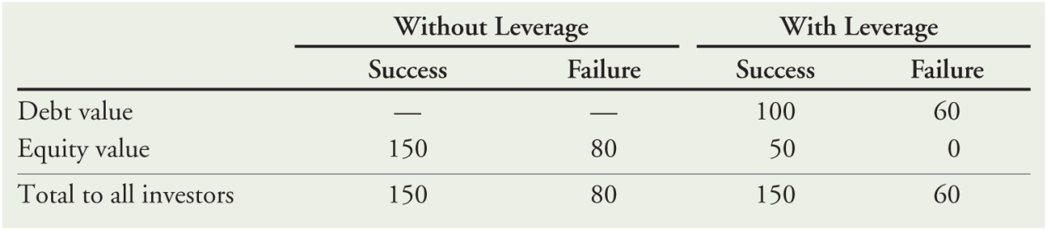
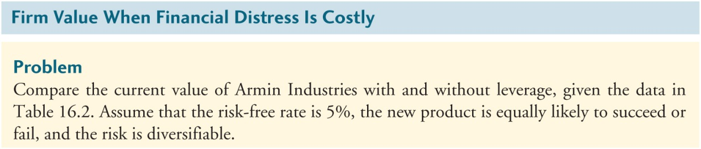
16.3 財務艱困(破產)成本與公司價值
表16.2 (單位：百萬元)
則我們可延續例16.1，探討舉債與為舉債公司的價值將有所不同：
例16.2

Slide 17
16.3 財務艱困(破產)成本與公司價值
未舉債的公司價值：
舉債的公司價值：
兩者之差即為破產成本的現值：

Slide 18
16.3 財務艱困(破產)成本與公司價值
破產成本由股東還是債權人承擔？
假設在上例中，A公司未舉債前的流通在外股數為1千萬股，則每股價值為公司價值除以所有流通在外股數：
當債權人知道該公司有違約可能(例如透過信評機構的評等結果)，則目前願意購買該公司之債務(如公司債)的價格將為7,619萬元(債權人在到期被承諾支付1億元，但存在只拿得到6,000萬元的可能)，所以舉債後的股權價值為2,381萬元，所以舉債後的每股價值變成：
所以當公司債務存在違約而將導致破產時，股票的價值將巨幅下降。換言之，破產成本完全由股東所承擔。

Slide 19
16.4 最適資本結構：抵換理論
由於舉債有利息費用之稅盾的好處，但也會帶來相對應的破產成本的壞處，因此舉債對公司價值將同時存在正向與反向的效果，本節中的抵換理論(trade-off theory，也有書籍與文獻翻譯為權衡理論)將討論可以使得公司價值極大化的最適舉債額度。
根據抵換理論，舉債公司的價值可表達如下：
根據上式，如何在舉債額度取得一個平衡，已讓其淨增加的公司價值達到最大將是公司重要的議題。

Slide 20
16.4 最適資本結構：抵換理論
破產成本的現值
破產成本的現值取決於3項因素：1.破產機率的大小，2.破產發生時破產成本的金額，及3.破產成本的折現率。
1.破產機率：通常負債的金額(相對於資產)越高，則破產機率越高；另現金流量越不穩定的公司，因其發生無法支付負債本息的機會越大，故破產機率也會更高，換言之，現金流量越穩定的產業(例如水電等公用事業)，其所選擇的負債金額(比率)將可以越大，而現金流量較不穩定的產業(例如半導體公司)，其所選擇的負債金額(比率)則不能太大。

Slide 21
16.4 最適資本結構：抵換理論
2.破產成本的金額：該金額取決於公司關鍵資產的在面臨破產時償付為本息的能力，亦即公司是否有足夠有價值的資產可以變賣套現後償付本息，例如營造業可能有較多的不動產可變現應付無法償還的本息，而軟體公司最重要的資產是人，可能就沒有太多的資產可以變現償還本息，所以關鍵資產變現償還本息能力越強，則破產的的成本將越小。
3.破產成本的折現率：該折現率取決於公司的市場風險，一個面臨市場風險越高的公司，以CAPM來看，其Beta係數將越高，而當Beta係數越高，則破產成本的Beta係數將會是絕對值更大的負值，亦即市場風險變大時，破產成本的折現率將越低(因為破產成本的Beta係數為負數)，故基本上，可以推論：以CAPM之Beta係數越高的公司，其破產成本的現值將越大。

Slide 22
16.4 最適資本結構：抵換理論
最適舉債額度
由第十五章，當不考慮破產成本(但公司所得稅)時，若負債水準永久為固定值，則舉債與為舉債公司價值的關係式為：
上式中，Tau-star為第十五章中計算稅盾時的有效公司所得稅率。等號右手邊的第二項即為稅盾的現值，當沒有破產成本時，公司將盡力舉債，直到過多負債導致付出過多的利息費所會使公司價值減低前為止，如下圖16.1最右邊的藍色線的情況所顯示。
當考慮存在破產成本時，舉債與為舉債公司價值的關係式為：

Slide 23
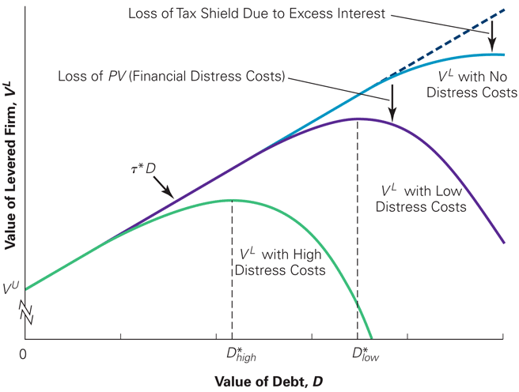
16.4 最適資本結構：抵換理論
根據抵換理論，公司將會選擇可使公司價值達到最大時的所舉債額度，如下圖16.1中的

Slide 24
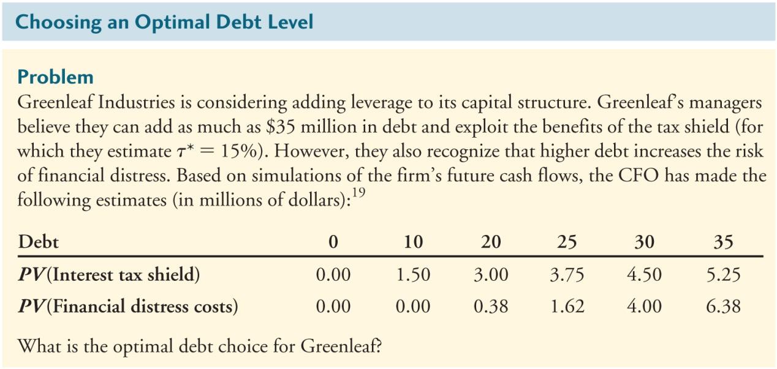
16.4 最適資本結構：抵換理論
例16.4

Slide 25
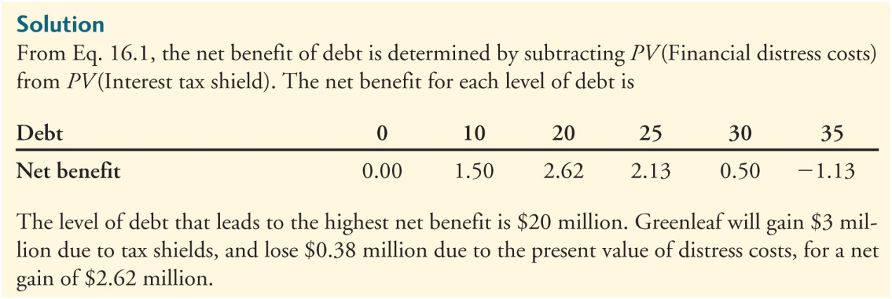
16.4 最適資本結構：抵換理論
解
我們可將逐一計算負債金額產生的淨利益(稅盾現值-破產成本現值)，並選擇可使淨利益達到最大的負債金額。
當負債金額為2,000萬美元時，淨利益最大，達到262萬元，故應該選擇的最適負債額度即為2,000萬美元。

Slide 26
16.4 最適資本結構：抵換理論
抵換理論，可解釋我們在第十五章中的兩個疑問(puzzles)：
1.由於存在破產成本，所以公司不會僅為了使稅盾效益極大化而選擇高度舉債。
2.不同產業的舉債程度迴異，該原因可由破產成本的大小不同及現金流量的穩定性不同所解釋。
儘管如此，可考慮了破產成本的抵換理論只是部分解釋了我們的疑問，我們將在接下來的各節進一步擴展抵換理論，以期可以解釋更多實務界的現象。

Slide 27
Reviews (代理成本)
I.股東與經理人衝突：當經理人與債權人具有相同性質(經理人報償類似於債權人較為固定)
規避風險與怠忽職責
過度投資
II.股東與債權人衝突：當經理人與全股東為同一陣線(如經理人也持股)
發放現金股利
發行新債(棘輪效果)
高風險投資(資產替代)
不作該作的投資(投資不足)
III.大股東與小股東之衝突：另類代理成本

Slide 28
16.5 剝削債權人：舉債的代理成本
當有舉債的公司的投資決策對於權益價值與股權價值的影響結果不一樣，則會產生股東與債權人的利益衝突問題(第II類的代理成本)。
由於經理人經常會被提供入股或強迫入股，因此經理人也常具有股東的身分，如果經理人在執行投資決策時是以股東的角色，當投資決策如果是以侵害債權人利益以增進股東利益時，則即使該投資計畫的NPV<0，仍可能被執行。本節中將以例子說明舉債所造成的代理成本，該類成本將會降低公司價值。

Slide 29
16.5 剝削債權人：舉債的代理成本
過度冒險與資產替代(asset substitution)
假受某B公司已舉債，一年後需要償付100萬美元，但因該公司經營情況不佳，預估一年後的公司價值將僅有90萬美元；換言之，如果維持既有的經營策略，一年後將會債務違約，整個公司價值完全歸屬於債權人。現在如果有某一個新的經營策略，若成功則可以使公司的價值提升到130萬美元，但若失敗則公司價值僅剩下30萬美元，倘若成敗的機率各為50%，則該新策略下的預期公司價值將為80萬美元：
也就是說，該新策略的預期效果將使公司價值比舊社略減少10萬美元，理論上並不是一個好策略，但該新策略對於權益及負債價值的結果並不一樣，彙整為表16.3。

Slide 30
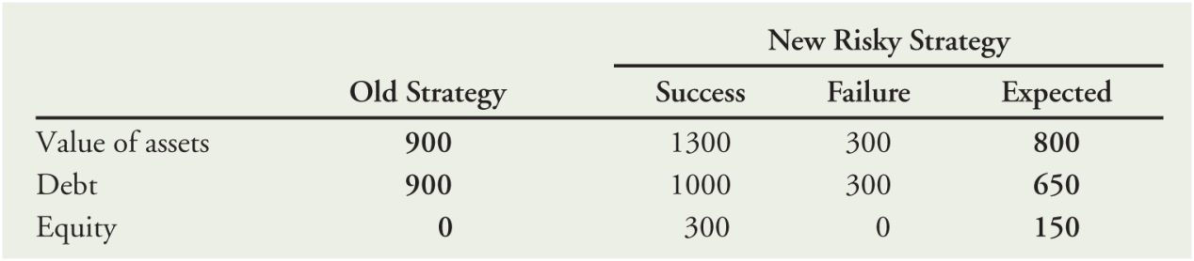
16.5 剝削債權人：舉債的代理成本
表16.3 (單位：千元)
由表16.3，首先可以看到，若維持原策略，一年後公司價值為90萬美元，因為有100萬美元的應償債務，所以該90萬美元均歸屬於債權人，所以債務價值為90萬美元。當採用新策略，如上面的計算，公司預期價值將為80萬美元，進一步看，當新策略成功時，公司價值將為130萬美元，其中100萬美元支付應負債務，所以剩餘的30萬美元即為權益價值；但若新策略失敗時，則公司價值僅剩30萬美元，該30萬美元的價值全數歸屬於債務。

Slide 31
16.5 剝削債權人：舉債的代理成本
在新策略的情況下，我們可以看到新策略的公司預期價值雖為80萬美元，但其中歸屬於債務與權益的預期價值將分別為：
依據上述數據，比起舊策略，新策略下的債務的價值將由90萬美元降低到65萬美元，但權益的價值卻由0美元增加為15萬美元。

Slide 32
16.5 剝削債權人：舉債的代理成本
由這個例子，我們大致可歸結以下的結論：
1.使得公司價值減少的策略基本上其NPV應該小於0，但若當公司處於有破產成本的情況下，經理人為了要「圖利」股東，則即使NPV<0的投資計畫都科能被採行，這類情況我們稱為資產替代。
◎這裡所指的資產其實是指「公司價值」，由權益與負債的價值相加構成的公司價值，被NPV<0的投資計劃扭曲，不但金額降低而且也改變了相對的價值(負債的價值的降低被權益價值的增加給「替代」掉了)。
2.公司有破產成本時，經理人為了增進股東的利益，將會以侵害債權人的利益進行NPV<0的投資計畫，概念上屬於過度投資(over-investment)，即執行了沒有價值的投資計畫。

Slide 33
16.5 剝削債權人：舉債的代理成本
過度負債與投資不足(debt hangover and under-investment)
延續上面的例子，但假設該公司不擬採用新策略，但在考量一個有獲利機會的投資方案，該投資案期初需要投入10萬美元，一年後可以獲得15萬美元的現金流入，倘若資本成本為5%，則該投資案的淨現值為：
對於淨現值大於0的投資方案，同時身為股東的經理人應該有很高的投資意願，但因為該公司一年後將有100萬美元的應負債務，可能的籌資方案是發行新股融通該投資案所需要的10萬美元，經過分析後，經理人將不會執行這個NPV>0的投資案，該分析如下表16.4：

Slide 34
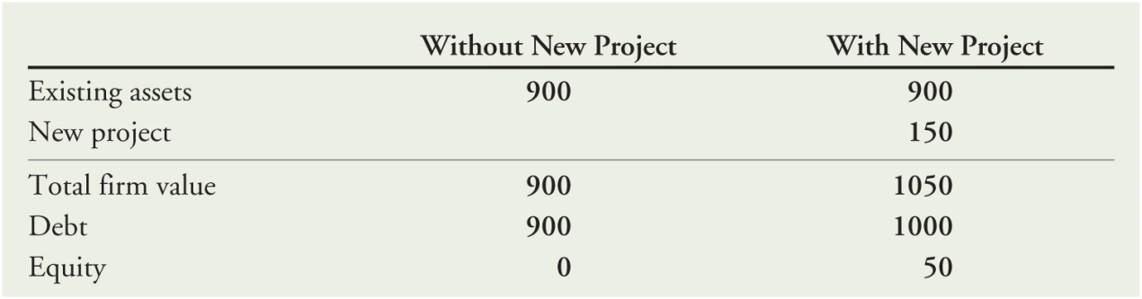
16.5 剝削債權人：舉債的代理成本
表16.4(單位：千元)
由表16.4中可以發現：由股東出資10萬美元固然可以使得公司價值由原來的90萬美元增加為105萬美元，但歸屬於負債的價值為100萬美元，而歸屬於權益的價值卻只有5萬美元；換言之，這個投資案的利益(15萬美元)，其中10萬美元由債權人得到(100萬美元-90萬美元)，只有5萬美元由股東獲得(5萬美元-0美元)，而由於投資案所需的10萬美元資金由(包含經理人的)股東出資，卻只得到5萬美元的回收，故經理人將不會執行這個投資案。
由上面例子的數字分析，我們可以得到如下的結論：當公司面臨財務艱困時，將可能不會執行NPV>0的投資案，我們稱之為「過度負債」或「投資不足」

Slide 35
16.5 剝削債權人：舉債的代理成本
估計「過度負債」的臨界點
假設NPV>0的投資案現在所需要的資金完全由股東出資，設其為I，投資案現金流入的現值將等於：
(以上例而言，即為150,000/(1+5%))
該現值將等於公司價值增加的現值，即：
由於資金完全由股東出資，其會出資的條件為未來權益增值的現值要大於目前出資的金額，即：
當此一條件成立時，意味：
由上面兩個不等式，將NPV除以I將可得：

Slide 36
16.5 剝削債權人：舉債的代理成本
在第二十一章，將利用選擇權的定價公式分析，導出近似於如下的不等式：
以文字解釋上式即為：要使股東出資融通投資的條件為淨現值除以投資金額之比要大於負債與權益之Beta係數的相對比值乘上負債權益比率；當：
(1).負債之Beta係數為0時，僅需要NPV>0，
(2).若負債之Beta係數不為0時，當負債權益比率越高，則要使股東願意投資所需要的臨界點越高。
我們也可以再進一步將上式改寫為：
直接比較NPV與不等式右邊值，亦可歸納出可使股東出資的條件。

Slide 37
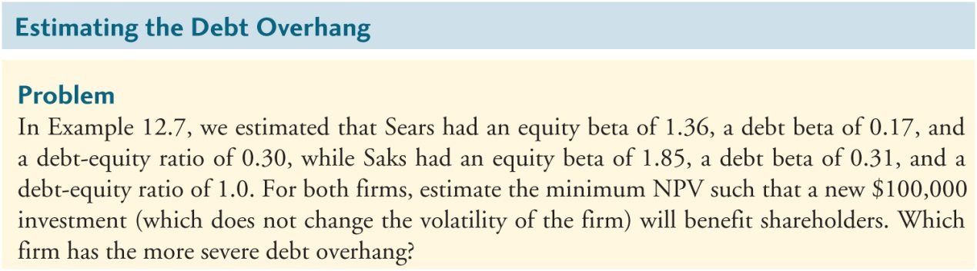
16.5 剝削債權人：舉債的代理成本
例16.5
解
Sears公司：
Saks公司：
因此很清楚可以看到，Saks公司過度負債的問題比Sears公司嚴重的多。

Slide 38
16.5 剝削債權人：舉債的代理成本
債務的代理成本與舉債的金額
債務的代理成本源自於債務有違約的可能，造成同為股東之經理人對NPV>0的投資案「不作為」，故當債務的金額越大造成違約機率越高時，債務的代理成本也將越高。
由此可以知道，債務金額越大將造成越大的債務代理成本，從而影響公司價值，因此其也會影響公司價值極大化的最適資本結構選擇。

Slide 39
16.5 剝削債權人：舉債的代理成本
例16.6.1
如果上面的A公司例子中，一年後到期的應付負債金額為40萬美元，則採用新策略的結果將會是怎樣？
在原來的舊策略下，公司價值為90萬美元，因到期債務為40萬美元，所以權益的價值為50萬美元。當採用新策略時，我們可以發現公司價值預期將下降為80萬美元，其中歸屬於債務的價值為35萬美元，而權益的價值為45萬美元，亦即不論是債務或權益的價值都下降，同時身為股東的經理人將不會採行這個新策略(所以沒有資產替代的問題)。
 | 舊策略 | 新策略
 |  | 成功 | 失敗 | 預期值
公司價值 | 900 | 1,300 | 300 | 800
債務價值 | 400 | 400 | 300 | 350
權益價值 | 500 | 900 | 0 | 450
單位:千元

Slide 40
16.5 剝削債權人：舉債的代理成本
例16.6.2
如果上面的A公司例子中，一年後到期的應付負債金額為40萬美元，則採用新投資案(NPV>0)的結果將會是怎樣？
在不採行新投資計畫時，權益價值為50萬美元，採用新投資計畫後，公司價值增加為105萬美元，其中40萬美元仍歸屬於債務價值，而權益價值增加為65萬美元，亦即權益價值將新增15萬美元，因此同時身為股東的經理人將會採行這個新投資計畫(所以沒有投資不足的問題)。
 | 不採用新投資計畫 | 採用新投資計畫
原公司價值 | 900 | 900
新投資計畫的價值 | 0 | 150
新公司價值 | 900 | 1,050
債務價值 | 400 | 400
權益價值 | 500 | 650
單位:千元

Slide 41
16.5 剝削債權人：舉債的代理成本
負債的棘輪效果(the leverage ratchet effect)
首先解釋一下這個奇怪的名詞，棘輪效應（Ratchet Effect）是指一個行為在經過了一個階段之後，就很難返回從前(習之中人甚矣哉)；所以債務的棘輪效果是指：公司債務的總額易於往上增加，卻不易往下減少的意思。
由前面的討論已知，債務的破產成本是由股東所承擔。負債的棘輪效果是指：一家原來就有舉債的公司，新增債務所產生的破產成本與代理成本將會由原來的舊債權人所承擔，因為新增債務將會降低公司的償債能力，因此股東反而會很傾向新增債務，即使新增債務可能降低公司價值；
相對的，因為減少債務可以增加公司的償債能力、降低破產成本與代理成本，故對債權人有利，但經常是以權益價值下降增加債務的價值，所以即使減少債務可以增加公司價值，股東也不會傾向降低債務。
負債的棘輪效果也屬於債務的代理成本，所以也會影響公司價值，從而也會影響公司資本結構的選擇。

Slide 42
16.5 剝削債權人：舉債的代理成本
例16.7
在例16.6中，我們已經分析，若公司一年後應負的債務為40萬美元，而不是100萬美元時，將不會有投資NPV<0方案之過度投資問題，也不會有不投資NPV>0方案之投資不足的問題(亦即不存在債務之代理成本)。如果公司一年後應負的債務為100萬美元並假設債務與股權之資本成本均為5%，請分析經理人(也是股東)會不會以股票融通資金買回到期為60萬美元的債務並投資前述NPV>0的投資方案？
解
買回到期債務60萬美元，投資NPV>0的方案現在需要10萬美元，則需要以發行股票融通之資金為：

Slide 43
16.5 剝削債權人：舉債的代理成本
根據例16.6的分析，如採用上述做法，一年後公司價值可以增加到105萬美元，其中權益的價值將為65萬美元，顯示若要一年後增加到65萬美元，現在就要股東出資超過67萬美元，因此經理人(股東)將不會採行此方法。
 | 不採用新投資計畫 | 採用新投資計畫
原公司價值 | 900 | 900
新投資計畫的價值 | 0 | 150
新公司價值 | 900 | 1,050
債務價值 | 900 | 400
權益價值 | 0 | 650
單位:千元

Slide 44
16.5 剝削債權人：舉債的代理成本
債務到期的期限與債務運用之限制條款(debt maturity and debt covenants)
為了要降低債務的代理成本，基本上有以下兩種做法：
1.縮短債務的到期期限：由於債務到期日越久，則越有機會讓經理人(股東)以損害債權人的利益圖利股東，故到期日越短，債務的代理成本也會越低；不過，這將使公司以債務融通資金的頻率上升，且發生財務艱困及相關成本的上升。
2.在債務之運用上設定限制：例如有些貸款會限制公司將融通到的資金做為股利發放給股東，或限制資金投資於某些計畫，這類限制可以降低債務之代理成本，但也限制了經理人運用資金的彈性，或許會造成要投資NPV>0方案的阻礙。

Slide 45
16.6 激發經理人：舉債的代理利益
管理防禦(management entrenchment)是指：在現代企業所有權與控制權分離的結構下，將使得經理人選擇最有利於自身利益的行為；因此經理人將可能以損害股東與債權人的利益為代價做出極大化自己利益的決策。
本節將討論公司舉債將可以降低管理防禦並使經理人的決策更有效率與效能，這也將意味：公司為避免管理防禦將傾向於使用債務融資而非權益融資。如果這些道理正確，則這類的舉債的代理利益也會影響公司價值，是選擇資本結構時不得不考慮的因素。

Slide 46
16.6 激發經理人：舉債的代理利益
舉債有利於維持所有權的集中程度
舉債的優點之一在於原始股東可以維持原有的持股比率，特別是對於獲利良好的公司，原始股東都不希望股權被稀釋。
假設有一家很賺錢但完全未舉債的獨資公司(董事長兼總經理)，若打算擴大經營規模，其可以選擇以舉債或出售現有部分股權，如果要出售股權必須出售現有40%的股權。當該公司選擇舉債時，將可使經理人更為努力工作，因為稅後盈餘的分配完全沒有改變仍為100%，但若選擇出售40%現有股權，則稅後盈餘的分配將僅剩下60%，另外的40%將分配給新股東，故可能使經理人較不努力工作

Slide 47
16.6 激發經理人：舉債的代理利益
此外，多數的高階經理人都享有公司所額外給予的福利(perks)，例如豪華的辦公室、昂貴的轎車等，當採用釋股40%融資時，額外福利的費用中有40%由新股東承擔，原始股東只負擔了60%，故很可能會造成高階經理人在這方面的浪費。
由上面的例子我們可以歸納出來，採用股權融資所形成的股權稀釋，將可能造成經理人較不努力，或在額外的福利上較為浪費，這些都構成另類代理成本，但若採用舉債融資並不會發生這類額外的成本。

Slide 48
16.6 激發經理人：舉債的代理利益
當高階經理人所持有的股權比重相對很小時，多數大型企業都是如此，經理人與股東間的利益衝突就會變大，亦即經理人未依股東的利益決策所產生的代理成本，這時經理人的各項行為都應受到監督以避免職權的濫用。
其中比較嚴重的代理問題是：大型企業的經理人經常執行一些耗資極巨，但卻不獲利的投資計劃；事實證明這些不賺錢的投資計劃是導致許多公司失敗的主因，那麼究竟是甚麼原因促使經理人執行一些NPV<0的投資計劃呢？某些財務經濟學者認為其主要原因是經理人想「建立自己的帝國(empire building)」(亦即建立自己的勢力範圍)，意思也就是說，經理想要做的是成為業界規模(size)較大的公司的經營者，原因是規模越大的公司，經理人所得到的報償(compensation)會越大，而且可以獲得更大的聲望及公眾的關注(似乎可以想想鴻海的淨利率有大？)

Slide 49
16.6 激發經理人：舉債的代理利益
另外一個造成大企業經理人執行NPV<0的投資案的可能的原因是經理人過於自信(overconfident)，亦即因為公司有的資金較為寬鬆，因此對於各種投資計劃都比較自信，選擇了原來不應該選擇的不良投資方案。
這種情況常見於當一個公司若自由現金流量(free cash flow)較為寬裕時(現金流量超過要支付給股東與債權人所需的餘額)；換言之，自由現金流量要是越緊，則經理人將會更為審慎於評估各投資案，資金的使用也將更有效率，更能避免沒有效益的投資計畫，如此可以推論：公司若舉債，表示經理人可使用的自由現金流量相對是較少的，從而可以減少經理人執行沒有價值的投資計畫。

Slide 50
16.6 激發經理人：舉債的代理利益
另外看法是：當公司舉債越大，則導致的破產成本也會越高，經理人被解雇的機會也將越高；同時，由於舉債高則破產機會高，所以會使債權人積極監督經理人，避免其作出不適當的決策。
摘要：經理人的報償決定於其公司的產品市占率，市占率越高則報償越大，所以經理人會毫不考慮地擴大產品的市占率，而非公司的獲利率。

Slide 51
16.6 激發經理人：舉債的代理利益
舉債將使經理人忠於對股東的承諾
由於舉債程度越高，則發生破產的機率與破產成本越大，所以經理人為避免公司面臨破產，將會很積極避免破產的可能與積極的與對手的競爭，從而以股東的利益為依歸執行決策。
不過也有相反的看法：當公司舉債過多，則其在財務上相對脆弱，稍有不甚的錯誤決策將導致其他同業侵蝕其市場占有率。

Slide 52
16.7 代理成本與抵換理論
在前面幾節，我們討論了舉債除了有稅盾利益，但也可能產生的破產成本，舉債的代理成本與利益等，因此舉債公司的價值應該重新改寫為：

Slide 53
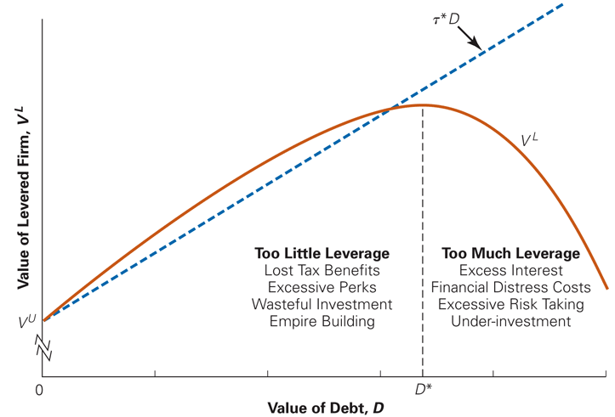
16.7 代理成本與抵換理論
從上式可知，儘管負債會有額外的破產成本及舉債的代理成本與利益，但仍不脫抵換理論的概念，公司必須在舉債的利益與成本間做出取捨，找到最適負債水準，以使公司價值極大化，如下圖16.2的D-star所示。

Slide 54
16.7 代理成本與抵換理論
不同產業的最適舉債水準
每種產業可能產生的舉債額外的成本與利益不同，因此每種產業的公司的最適舉債水準也有所差異，以下以兩個相對差異較大產業，討論最適負債程度。
1.研發密集的公司：此類公司研發支出較高，未來成長性也較大，多數不會有太多的自由現金流量，公司以人力資本(無形資產)為主要價值，為避免財務危機時無法以資產套現償債務本息，通常舉債程度不高；諸如生技公司、文創事業、資訊軟體或其他新創公司等，負債比率都在10%以下。
2.低成長、邁入產業成熟期的公司：邁入成熟期的公司通常現金流量很穩定且未來成長性也低，此外多數擁有可變現的有形資產較多，故並不太擔心破產危機，其舉債程度也會較高；諸如不動產營造公司、水電等公用事業及超市業的負債比率都超過20%。

Slide 55
16.7 代理成本與抵換理論
實務上真實的負債水準
根據本節討論的抵換理論，公司應該衡量負債產生的成本效益並找到可以使得公司價值極大化的負債水準，但實際上，有些公司選擇的負債高於最適水準，也有些公司選擇負債低於最適水準。可能的原因是：
1.負債高於最適水準：可能是負債的棘輪效果較高，使得股東不願降低負債比率。
2.負債低於最適水準：舉債是降低管理防禦並促進經理人決策有效率與有效能的方式，但經理人可能為了避免公司陷入財務危機而迫被解雇而採用管理防禦措施，將公司的負債水準決定在較低的水準，但若經理人傷及公司價值過多，免不了還是有被董事會撤換的可能；因此，綜合而言，依據管理防禦理論，經理人會儘量將負債控制在較低的水準，一旦面臨被解雇或公司被收購時才會增加負債到更適當的水準。

Slide 56
16.8 資訊不對稱與資本結構
本章截至目前為止，我們都假設股東、債權人及公司經理人都擁有同樣多且內容相同的資訊，而且也假設所有金融資產是根據其未來的真實的現金流量而被正確定價。真實社會可能不但不同人擁有不同的資訊，而且也可能因為不同人對現金流量的擁有不同資訊，而對金融資產價格的認定有所不同。
通常經理人對於公司的經營實況與未來現金流會比投資人(股東及債權人)更為了解，因此經理人與投資人之間存在資訊不對稱的問題，這節我們將討論資訊不對稱將如何促發經理人改變公司的資本結構。

Slide 57
16.8 資訊不對稱與資本結構
假設某公司的CEO認為市場對其公司股票價格低估，原因是許多市場的證券分析師與投資人認為該公司產品的關鍵專利即將到期，未來將會有極大的競爭壓力，對於產品定價或是市占率都有不利的影響，因此調低了股票的評價，但該CEO不這麼認為，因為他知道公司即將推出新產品，也即將引進改良後的產品製程，所以他很想讓市場投資人相信公司未來還是有很不錯的前景，從而希望他們調升對公司股票的評價。

Slide 58
16.8 資訊不對稱與資本結構
可行的做法之一是透過投資人關係(investor relation)的活動，利用記者會等揭露新產品與改良製程的資訊，但因為公司的經理人總是對自家公司的發展「充滿信心」或「過度樂觀」，故投資人對這類資訊揭露可能會有疑慮，為了讓投資人認定這些資訊是可被相信的，經理人必須要採取適當的行動(action)，這類行動可以讓投資人信服其所揭露資訊是真實的，否則經理人不會這麼採取這類行動。這類增進溝通可信度作法稱之為：「可信原則(credibility principle)」
Claims in one’s self-interest are credible only if they are supported by actions that would be too costly to take if the claims were untrue.
這段文字非常聱牙，勉強可譯作：
人們基於自利而宣稱的說法唯有視其如果說謊的後續行動將付出極大的代價的事才足以被相信。

Slide 59
16.8 資訊不對稱與資本結構
根據這個原則，一個公司如果要增強投資人對其說法更為深信的方式是：該說法必須可以被驗證，且如果被驗證是說謊將會付出極大的代價；也就是說，如果公司說謊則代價極大，可能還超過公司所獲得的利益，所以投資人會認定公司不會說謊。
在前述的例子中，如果該公司的CEO想讓投資人更相信他們公司未來的前景，可以採取的行動(策略)之一是讓投資人相信該公司未來將有很好的償債能力，如果說謊未來可能發生債務違約導致破產，所以可以用新增負債，讓投資人相信公司未來成長的可能性極高，故該舉債行為對於投資人而言將是可相信的正面訊號，此一以舉債釋放公司資訊的作法被稱為「舉債的信號發射理論(signaling theory of debt)」

Slide 60
16.8 資訊不對稱與資本結構
「舉債的信號發射理論」的另外一種解釋方法：
債務資金要付出的使用代價(利息)較為固定，故當公司有較好的發展前景時，傾向使用負債，可讓稅後淨利多數歸於原來的股東；所以當公司新增債務時對投資人而言會是好消息。

Slide 61
16.8 資訊不對稱與資本結構
例16.8
假設某公司原為完全權益融通的公司，若新的發展策成功則一年後的市場價值是1億美元，但若失敗則僅剩5,000萬美元，投資人相信兩種情況的發生機率各為50%，如果該公司要以舉債來讓投資人相信他們新策略成功的可能性極大(而不是投資人認定的50-50)，則應該舉債多少才能發生效果？
解
由於新策略如果失敗，則一年後公司將僅剩下5,000萬美元的市場價值，若屆時舉債程度超過5,000萬美元將使公司發生違約導致破產，亦即要讓投資人更為相信公司策略成功可能性極高，舉債的金額必須超過5,000萬美元才有效果。

Slide 62
16.8 資訊不對稱與資本結構
權益融資與逆選擇(issuing equity and adverse selection)
假若有個中古車商要以很便宜的價錢賣你一輛外型拉風的跑車，你可能會懷疑這車是不是一不爛車?不然價錢怎會這麼低？
這個問題是經濟學中，所謂的「檸檬 (Lemon)」問題，也是研究「資訊經濟學」(或資訊不對稱問題)的發韌，開山祖師包括：George Akerlof、Michael Spence及Joseph Stiglitz等 (2001年諾貝爾經濟學獎共同得主)，在1970年代提出來：如果中古車商對車的品質比買方擁有更多的資訊，則其會想要賣出該車的原因是該車的品質不佳，而買方在這種推測下，所願意出的買價也會相當低，此一買方行為被稱為「逆選擇」，結果中古車市場變成只有低品質與低價車的交易市場，中古車市場的車價與品質都低於平均值。
檸檬是一個美國俚語，指在購買後才被發現品質有問題的中古車；而高品質的中古車，在美國俚語則稱為桃子(Peach)

Slide 63
16.8 資訊不對稱與資本結構
買方逆選擇的行為除了出現在中古車市場，這個概念後來也被引伸到所有賣方對產品比買方有更多壞資訊時的情況，稱為檸檬原則(the lemons principle)：
When a seller has private (bad) information about the value of a good, buyers will discount the price they are willing to pay due to adverse selection.
中文意思是：
當賣方對於產品品質的(壞)資訊比買方更多時，買方將會因為出現逆選擇行為，所願出的買價也會比標價低。

Slide 64
16.8 資訊不對稱與資本結構
推論：當賣方對於產品品質的好資訊比買方更多時，則通常賣方將不會輕易以低價出售產品。
保險市場經常出現逆選擇的情況：以健康保險為例，由於人們對自己健康情況比保險公司清楚，身體好人自認不需要不保險，結果來投保的人全是身體糟的(逆選擇)，造成嚴重的道德風險(moral hazard)問題。

Slide 65
16.8 資訊不對稱與資本結構
這類資訊不對稱的情況也適用在股票發行市場。假設有一位新創公司的原始股東願意將其所擁有股票的70%轉售給你，理由是他想多元化投資，不想只擁有一家公司的股票，這時你會起疑，可能是因為該原始股東擁有公司未來發展不利的訊息，否則不會想要大量轉讓股票，於是基於逆選擇，你出的買價將會比該原始股東想賣給你的價錢低很多。
這種情況類似於發行股票融資，當一家公司想要發行股票融通資金，通常會使得潛在的購買者懷疑公司未來的發展可能已經出現問題(讓潛在的購買者承擔未來的不利結果)，所以潛在購買者所願意出的買價將大幅折價，折價的幅度也構成發行股票的成本之一(想想黑松汽水的個案)。
推論：公司內部人如果知道公司未來發展前景極佳(擁有好資訊)，會極力避免以發行股票融通資金。

Slide 66
16.8 資訊不對稱與資本結構
例16.9
市場上的投資者認為Z公司的每股股價分別為100元，80元及60元，由於三種價格的認知投資者人數正好都是1/3，所以該公司目前的股價正好是三種價格的平均價80元。現若該公司的CEO對外宣稱，為了要分散投資風險，他願以折價10%出售大部分的持股。如果市場投資者認為該CEO知道Z公司股票的真實價值，則市場會反應到何種新價格？在此新價格下，CEO還會賣股票嗎？

Slide 67
16.8 資訊不對稱與資本結構
解
1.看待者個問題的前提是：我們都不相信CEO賣股票是為了分散投資風險。
2.如果股票的真實價值為100元，則該CEO不會想要賣股票，因為如果以目前市價80元售將有20%的折價。換言之，既然該CEO想要賣，則真實的股票價值應該不是80元就是60元；再假設股票的真實價格為80元，則折價10%後的價格應該是72元，理論上他應該還是不願意賣，所以他如果仍然想要出售股票，就表示股票的真實價格是60元。根據這段推論，如果該CEO堅持要賣，市場價格未來會移動到每股60元，市場如果反應到真實價值，該CEO也沒有賣的誘因了。
推論：當擁有較多公司資訊的經理人知道公司股票被市場低估時，則將不會以發行股票融資，以避免投資者只願意以較低的價格認購，因為投資者認為賣股票是透露公司未來經營前景不佳的資訊，故會以發行股票融資的公司代表其股價被高估，投資者還是會有逆選擇行為。

Slide 68
16.8 資訊不對稱與資本結構
買方逆選擇行為對發行股票的意涵
1.公司對外宣布發行股票融資時，股價會下跌：因為投資者認定會發行股票融資的公司，股價都被市場高估。實證研究現美國的上市股票對外宣布發行股票融資時，股價會下跌3%。股票上市公司應該等好消息發布後，再宣布發行股票融資資訊；然而如果沒有好消息的公司，通常沒有這層顧慮，會急著發行股票。
2.公司對外宣布發行股票融資前，股價傾向於上漲：實證研究發現，宣布發行股票融資前1.5年左右，股價會持續上漲約47%(宣布後下跌3%)。
以上兩點意涵可由下圖16.3表示之：

Slide 69
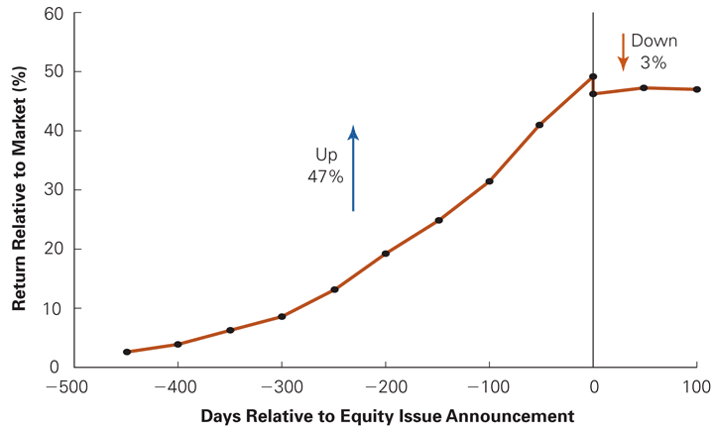
16.8 資訊不對稱與資本結構
3.公司傾向於在資訊不對稱最小的時機發行股票融資，例如在盈餘宣告後不久：實證研究發現，公司揭露盈餘資訊後進行發行股票融資對股價的負面效果最小。

Slide 70
16.8 資訊不對稱與資本結構
資訊不對稱對資本結構的意涵
在資訊不對稱的情況下，可能面臨股價被市場投資人低估而使發行股票的成本較高而不選擇發行股票融資；類似的情況可能也會在舉債，但債務的風險比股票低，因此被低估的情況會比型股票小，也不會做為首要的融資選項；因此，經理人如果可以選擇，他會優先選擇使用公司的保留盈餘。
經理人如果認定股價被投資高估，理論上他也會選擇以股票融通資金，但根據我們前述的實證研究，宣告發行股票將使得股價下跌，故股價被投資高估的情況可能較不常發生。
經理人對融資來源優先順序為：考慮保留盈餘，舉債次之，最後才使用股票融資是，該觀點由Mayers(1984)提出，稱為融資順位假說(pecking order hypothesis)。

Slide 71
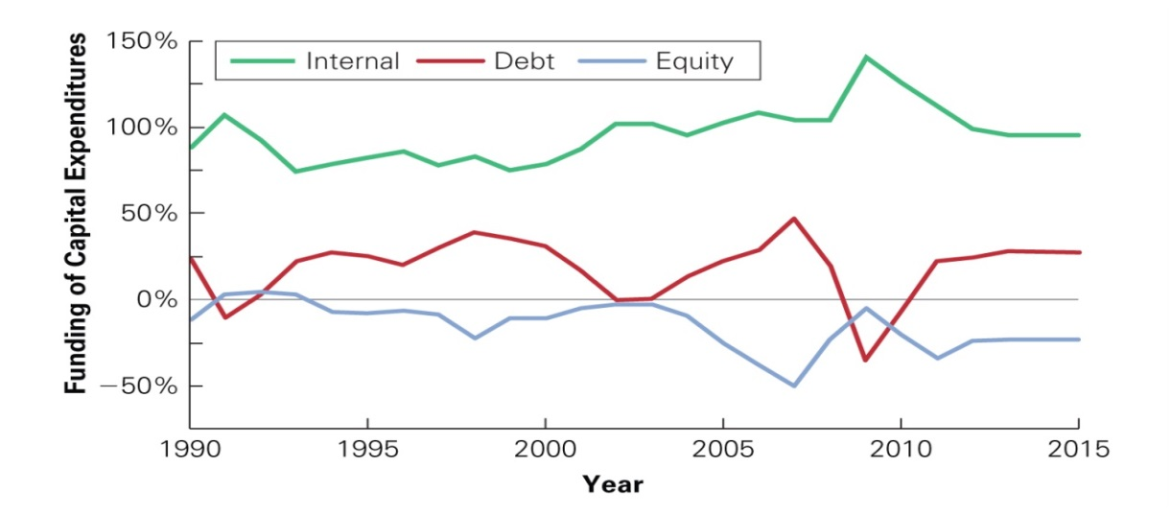
16.8 資訊不對稱與資本結構
由於這個假說難以直接實證，但根據美國公司資本支出的統計資料所繪製的下圖16.4，與該假說的觀點相一致。
圖16.4大致指出75%的資本支出是由保留盈餘所因應，由股票融通的數據是負數，其意義為股票買回而非股票融資。這張統計圖表也印證資本結構的抵換理論(公司情況不佳時減少負債)，但也有許多的實證研究指出：有些公司即使可以舉債也會優先使用股票融資。

Slide 72
16.8 資訊不對稱與資本結構
逆選擇影響公司資本結構的關鍵在於經理人認定市場對公司股價是高估或低估，因此公司的資本結構選擇，會部分取決於公司過去哪種融資方式最容易取得資金的經驗，因此即使同一種產業的公司，資本結構也會有極大的差異，這種觀點被稱為「視市場時機決定資本結構(the market timing view of capital structure)」。
此外，根據融資順位假說下，使用保留盈餘其實也是使用股票融資(盈餘轉增資)，這使得公司維持在較低的負債比率，所以整合來說，公司如果維持在較低的負債比率可能是因為無法用債務融資，或使用保留盈餘融資的成本較低。
最後，對於未來有融資需要的公司，通常會維持較低的負債比率，以讓未來如果要以債務融資時保留更多的彈性與能力。

Slide 73
16.9 資本結構：經理人最後的底線
在第14章~16章，本書完整討論了資本結構理論的發展，1958年的MM-1理論，建立在完美市場上的8項假設，得到資本結構與公司價值無關的結論，這8項假設是：
1.資本市場無磨擦性，故無交易成本與融資性金融資產的流動性風險
2.資本市場提供無風險利率為資金借貸價格
3.公司不會有財務艱困成本(無破產成本)
4.公司僅有兩種資本來源選擇，分別為無風險利率融通之債務與有風險之普通股
5.政府對公司未課征公司所得稅(無稅盾效果)
6.公司未來之營運所產生的現金流入永遠每年都固定為EBIT(或本書之既定的預期現金流入)
7.公司內部人與外部人所擁有之資訊完全相同(無資訊不對稱問題)
8.經理人執行職務時之行為係以公司價值極大化為準則(無代理成本問題)

Slide 74
16.9 資本結構：經理人最後的底線
換言之：在8項假設下，可以得到MM-1：
基本邏輯：若8項假設全存在，則資本結構與公司價值無關；所以：若資本結構與公司價值有關，則8項假設中，至少有1項不存在。

Slide 75
16.9 資本結構：經理人最後的底線
1963年的MM-2先將第5項假設去除(即有公司所得稅時)，在其他7項假設維持不變的情況下，可以得到：
所以得到：不但公司資本結構和公司價值有關，且當公司舉債程度越高，則公司價值越高。當公司舉債程度100%時，公司價值最大。

Slide 76
16.9 資本結構：經理人最後的底線
接下來再將第3項假設去除，即存在破產成本，其他6項假設仍維持存在，可以出現「基本款」的抵換理論：
到了這一步，已經產生舉債的利益與成本間的取捨問題，所以除了公司資本結構和公司價值有關外，甚至可以開始討論最適資本結構的問題，亦即在哪種負債水準(或負債比率)可使公司價值極大化。

Slide 77
16.9 資本結構：經理人最後的底線
接下來的發展，除了去除第5、3項假設外，將第8項假設也去除(存在負債所導致的各種代理成本與利益)，其他5項假設仍維持存在，則抵換理論進一步演化為：

Slide 78
16.9 資本結構：經理人最後的底線
再接下來的發展，除了去除第5、3、8項假設外，將第7項假設也去除(存在資訊不對稱與逆選擇)，其他4項假設仍維持存在，則會出現：舉債是好消息、發行股票是壞消息對投資人資訊發射，從而出現了融資順位假說，也從實務觀點看待資本結構選擇會部分取決於公司過去哪種融資方式最容易取得資金的經驗，從而出現了「視市場時機決定資本結構」的理論。
理論上的發展已經去除了4項假設，但本節最後，本書的作者將心思放在第1項假設上，即市場是存在交易成本與流動性風險的，因此實務上可以發現：公司不會很積極的經常在調整資本結構，不管是發行股票、買回股票或舉債等都是有交易成本的，更不是經理人想這麼做就不用以折價為代價達成的。所以除非市場股價已經大幅影響公司價值，否則經理人不會隨意改變公司資本結構。

